Slide 1



C# Backend

Slide 2
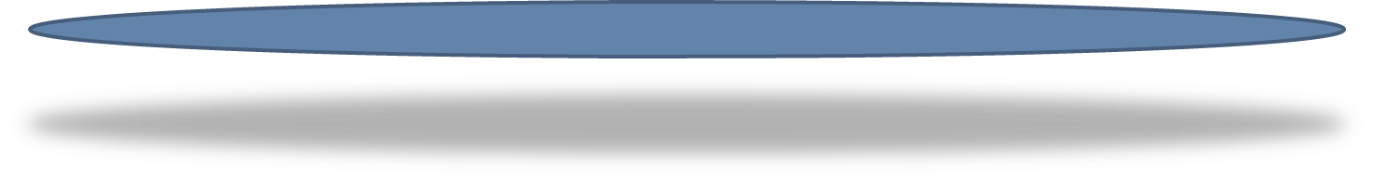
01
Access modifier
02
Tính kế thừa
NỘI DUNG
03
Các từ khóa virtual, abstract, override
04
Tính đa hình

Slide 3
01
Access modifier
public: Các thành viên hoặc lớp được khai báo là public có thể truy cập từ mọi nơi trong chương trình.
private: Các thành viên được khai báo là private chỉ có thể truy cập từ bên trong cùng một lớp.
protected : Các thành viên được khai báo là protected có thể được truy cập từ bên trong cùng một lớp và từ các lớp kế thừa nó.
internal : Các thành viên hoặc lớp được khai báo là internal chỉ có thể truy cập từ cùng một assembly.
protected internal: Kết hợp của protected và internal, có thể truy cập từ cùng một assembly và từ các lớp kế thừa nó.
private protected: Chỉ có thể truy cập từ bên trong cùng một assembly và từ các lớp kế thừa nó, nhưng không phải từ các lớp khác ở ngoài assembly.

Slide 4
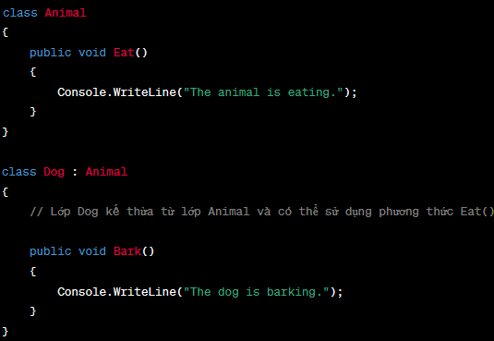
02
Tính kế thừa
Kế thừa là một khái niệm quan trọng trong lập trình hướng đối tượng, cho phép một lớp sử dụng lại mã nguồn (fields, properties, methods) của một lớp khác. Lớp cha (base class) là lớp được kế thừa, và lớp con (derived class) là lớp thừa kế.

Slide 5
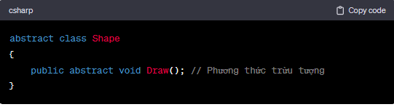
02
Tính kế thừa - Từ khóa abstract
Từ khóa abstract được sử dụng để định nghĩa một lớp trừu tượng. Một lớp trừu tượng không thể được khởi tạo trực tiếp, mà chỉ có thể được kế thừa bởi các lớp con.
Lớp trừu tượng có thể chứa các phương thức trừu tượng (abstract methods), tức là phương thức không có thân hàm (implementation). Các lớp con phải cung cấp một thân hàm khi kế thừa từ lớp trừu tượng.

Slide 6
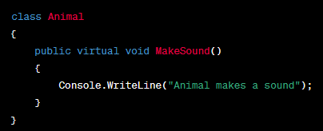
02
Tính kế thừa - Từ khóa virtual
Từ khóa virtual được sử dụng để định nghĩa một phương thức trong lớp cơ sở mà có thể được ghi đè bởi các lớp con.
Phương thức virtual có thể có một thân hàm mặc định, nhưng nó có thể được ghi đè bởi các lớp con nếu cần.

Slide 7
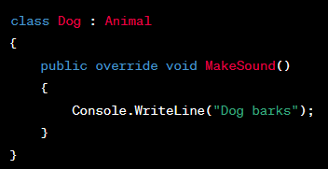
02
Tính kế thừa - Từ khóa override
Từ khóa override được sử dụng để ghi đè một phương thức trong lớp con từ một phương thức ảo trong lớp cơ sở.
Khi một lớp con kế thừa từ lớp có phương thức ảo, nó có thể sử dụng từ khóa override để cung cấp một phiên bản cụ thể của phương thức đó.

Slide 8
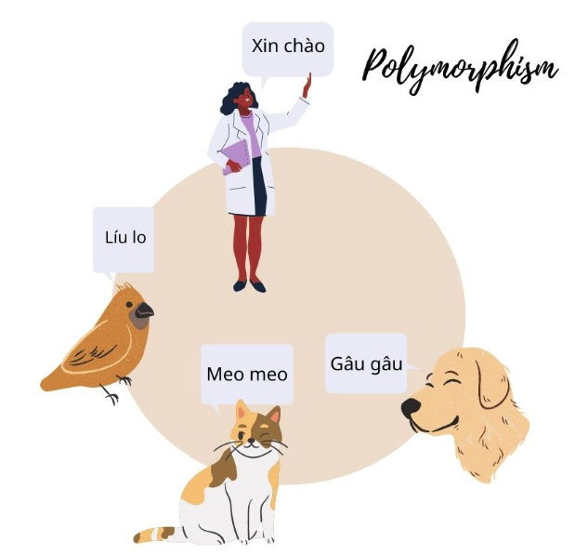
03
Tính đa hình
Tính đa hình là một khái niệm quan trọng trong lập trình hướng đối tượng (OOP). "Đa hình" có nghĩa là một đối tượng có thể biểu diễn theo nhiều cách.
Cụ thể, có hai loại đa hình: đa hình compile-time (đa hình tĩnh) và đa hình runtime (đa hình động).

Slide 9
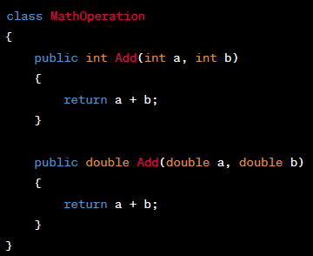
03
Tính đa hình
Đa hình compile-time (Đa hình tĩnh):
Còn được gọi là "đa hình tĩnh" hoặc "đa hình sớm".
Đa hình tĩnh xảy ra tại thời điểm biên dịch.
Ví dụ: overload phương thức, interfaces, generic programming.

Slide 10
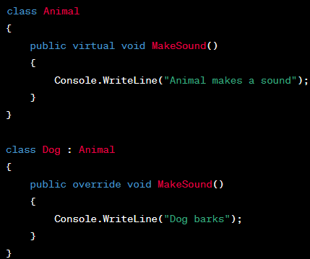
03
Tính đa hình
Đa hình runtime (Đa hình động):
Còn được gọi là "đa hình động" hoặc "đa hình muộn".
Đa hình động xảy ra tại thời điểm chạy.
Ví dụ: kế thừa, ghi đè phương thức.

